Slide 1
SZENT VAGY, URUNK!
Kedves Szülők!
Kérjük, hogy segítsenek a gyermeküknek a hittanóra tananyagának az elsajátításában!
A digitális hittanórán szükség
lesz az alábbiakra:
Valaki, aki segít a felolvasásban,
zenehallgatáshoz fejhallgató.
Kérem, hogy indítsák el a diavetítést!
Az animációkat csak így tudják látni!
DIGITÁLIS
HITTANÓRA
Javaslat: A Ppt fájlok megjelenítéséhez használják a WPS Office ingyenes verzióját (Letölthető innen: WPS Office letöltések ). Az alkalmazás elérhető Windows-os és Android-os platformokra is!

Slide 2


Áldás, békesség!
Kezdd a digitális hittanórát
az óra eleji imádsággal!

Slide 3

1.
Mi a legvilágosabb dolog, amit eddig láttál életedben?
2.
Mi a legtisztább dolog, amit eddig láttál életedben?
Beszéljétek meg kiscsoportban a következő kérdéseket!
3.
Mi a legfényesebb dolog, amit eddig láttál életedben?

Slide 4
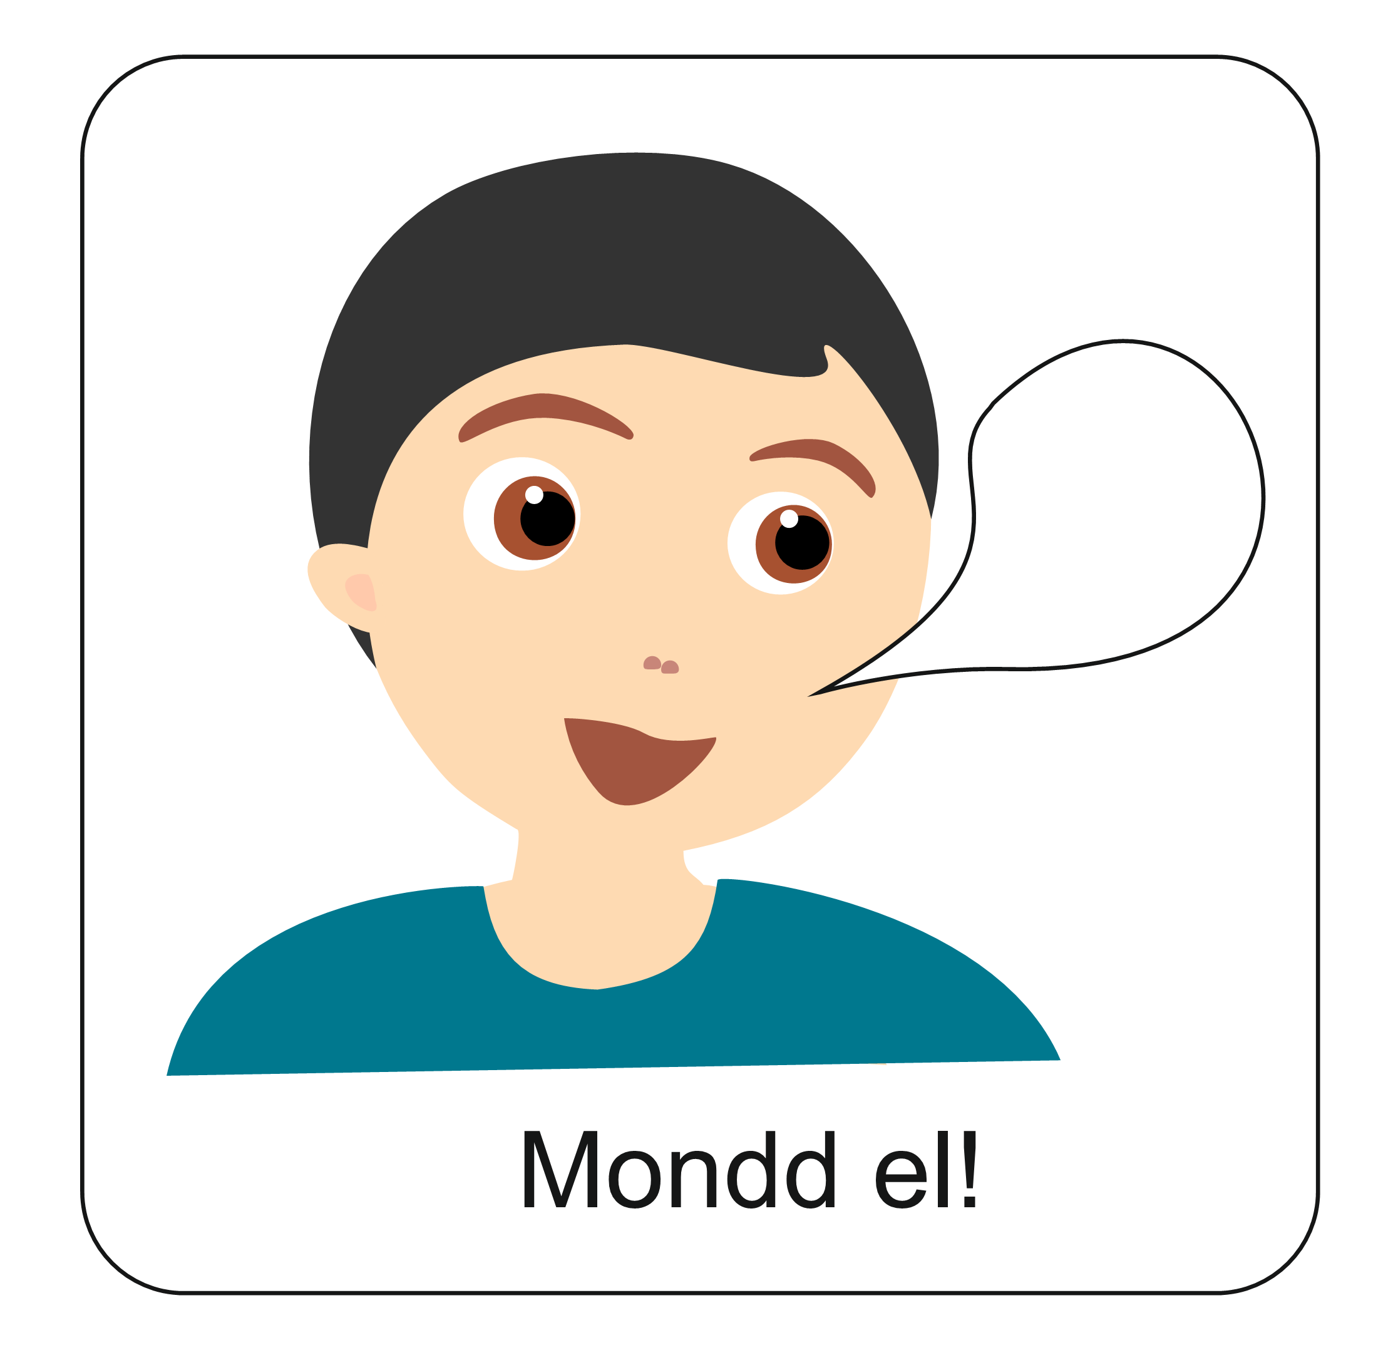
Válaszolj a kérdésekre!
Hol érezted már, hogy Isten jelen van?
Miért érezted, hogy Isten jelen van?
Milyen volt az a hely? Kint a természetben? Egy épületben?

Slide 5
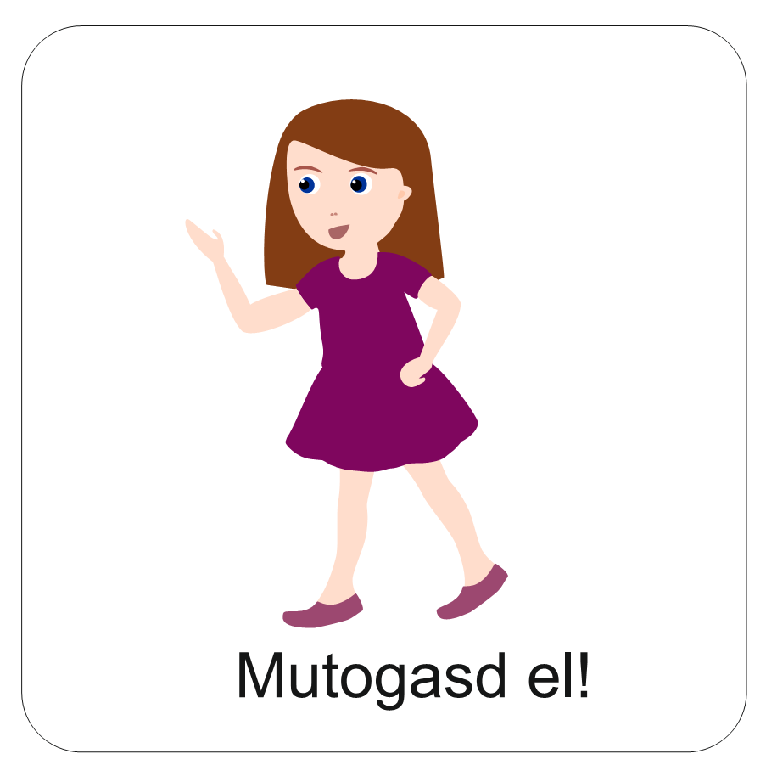
Képzeld el, hogy most is egy olyan helyen vagy, ahol Isten jelen van!
Tegyél egy kézmozdulatot,
amivel kifejezed Isten iránt
a tiszteletet!
1.
Fejezd ki a tiszteletedet Isten iránt a fejeddel, a kezeiddel, a
felsőtesteddel!
2.
Fejezd ki a tiszteletedet
Isten iránt az egész testeddel!
3.
Melyik mozdulatoddal lehetne kezdeni például egy hittanórát?

Slide 6

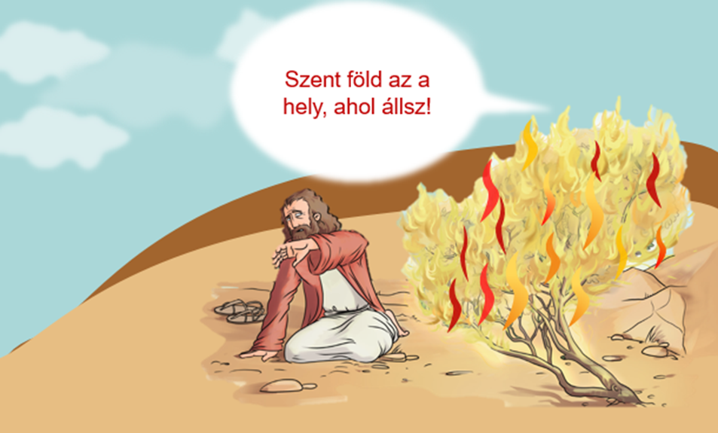
Nézd meg a képet!
Mózes megérezte Isten jelenlétét az égő csipkebokornál.
Két dolgot tett. Mi ez a kettő? Gondolkozz, majd kattints!
Eltakarta az arcát.
Levette a saruját.
Olvasd el, hogy Isten milyennek nevezte azt a helyet!

Slide 7
Isten maga szent. Ez azt jelenti, hogy Ő tisztább,
mint a legtisztább dolog a világon.
Átvitt értelemben ez azt jelenti, hogy nincs benne semmi rossz.
SZENT
Mit jelent ez a szó?

Slide 8
ELKÜLÖNÍTETT
A
SZENT
SZÓ AZT IS JELENTI:
ISTENHEZ TARTOZÓ

Slide 9


KÉSZÍTSÜNK EGY ELKÜLÖNÍTETT HELYET!
Ez a hely emlékeztet arra, hogy Isten itt van közöttünk a hittanórán.
Erre a helyre mindig elhelyezhetünk olyan tárgyakat, ami az órához kapcsolódik.

Slide 10
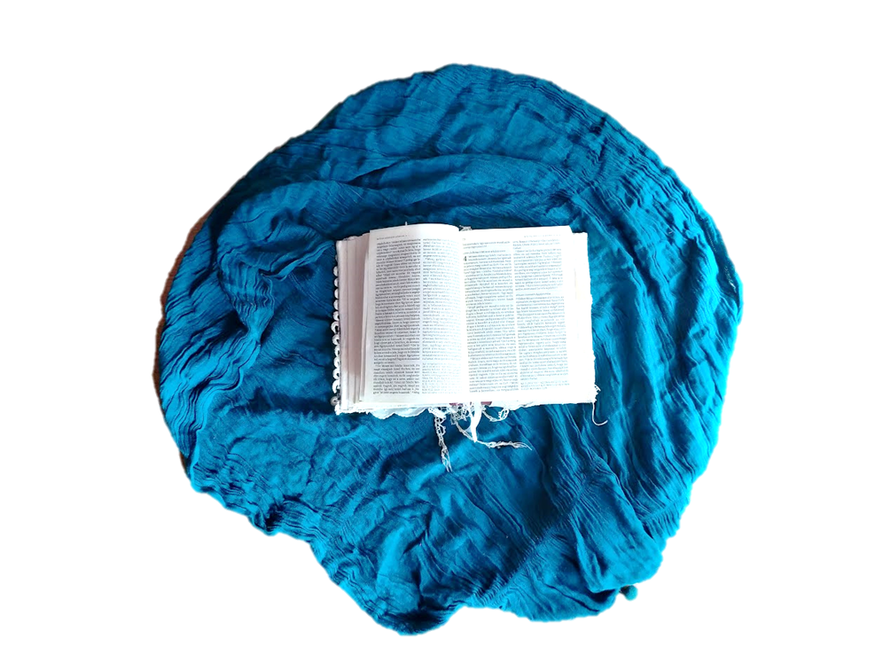
1. Hely előkészítése:
Keressetek a teremben egy kis helyet! Lehet az asztalon vagy a terem egy sarkában a földön. Pakoljatok el mindent onnan! Tisztítsátok meg a helyet!
2. Tiszta kezek előkészítése:
Menjetek, és alaposan mossátok meg a kezeteket, hogy tiszta legyen!
3. Hely berendezése:
Terítsétek le együtt az üres helyre a terítőt!
Tegyétek a Bibliát a terítő közepére!

Slide 11
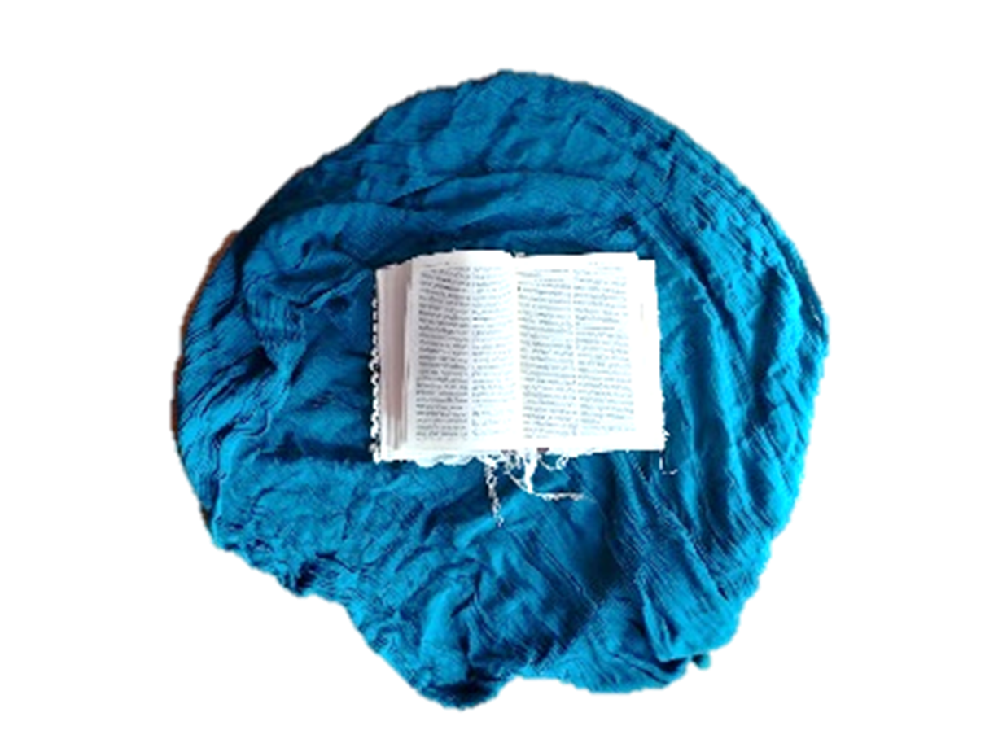

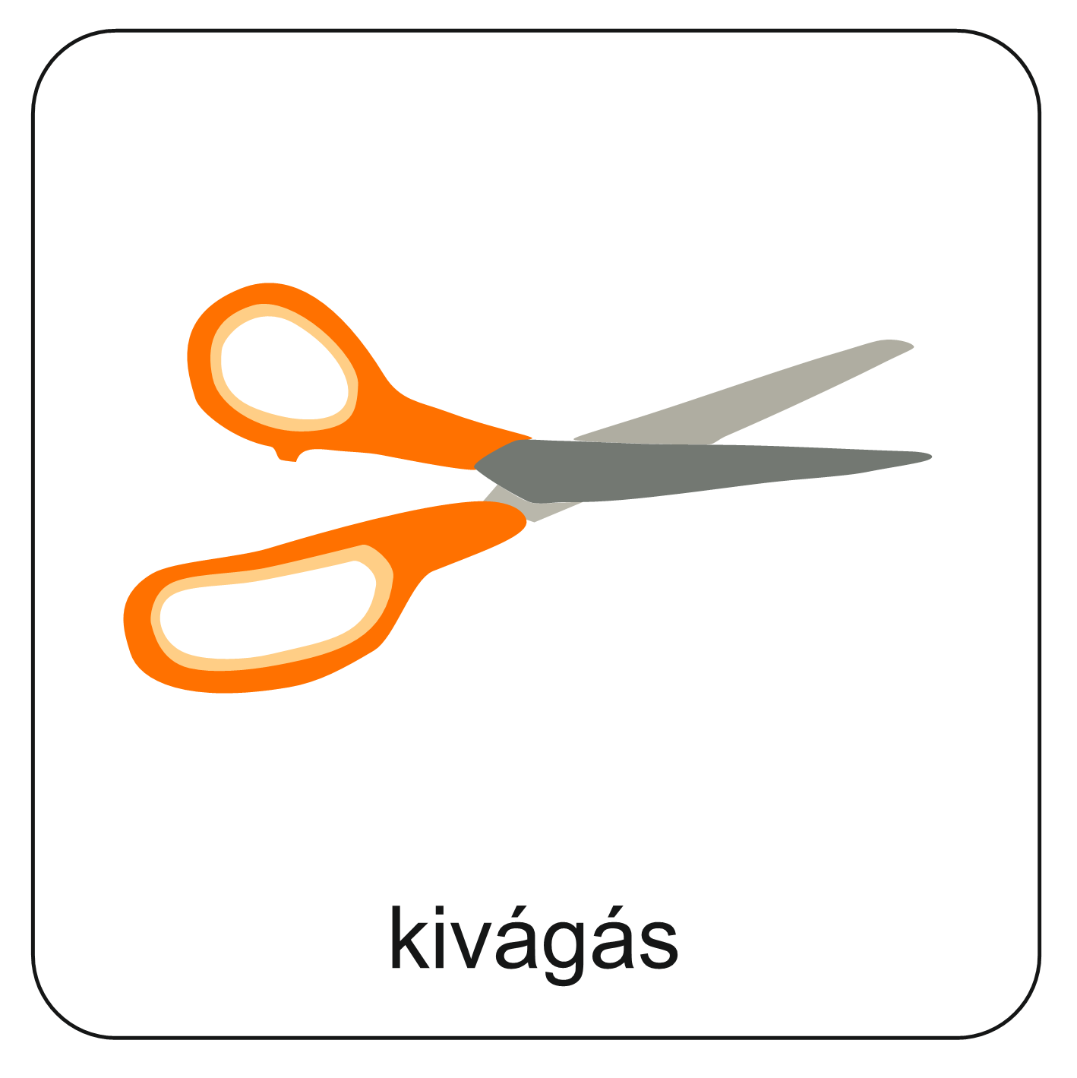
Isten
Mindenki vágjon ki egy levélformát! Ez emlékeztet az égő csipkebokorra. Írjátok rá Isten nevét! Tegyétek a leveleket a Biblia köré!
Isten
Isten
Isten
Isten
Isten
A levél sablonját innen tudod letölteni.
Kattints ide!
Tevékenykedjünk az elkülönített helyen!

Slide 12

Hallgass meg
egy éneket!
Ez az ének arról szól, hogy Isten szent.
Kattins ide!
Az ének szövegét a videóban látod.

Slide 13
ELKÜLÖNÍTETT HELY
OTTHON
Készíts egy elkülönített helyet otthon is!
Mire jó az elkülönített hely otthon?
Ha készítesz valamit a hittanórán, ide teheted.
Írhatsz imádságot, amit itt helyezel el.
Ünneppel kapcsolatos tárgyakat is tehetsz ide.
Például egy betlehemest.
Szükséges tárgyak:
egy kisebb terítő vagy kendő
(Ha szükséges, kérd a szüleid segítségét!)
Biblia
kisebb lap a levélhez
olló
íróeszköz

Slide 14
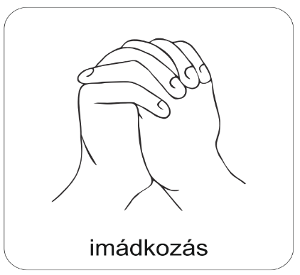
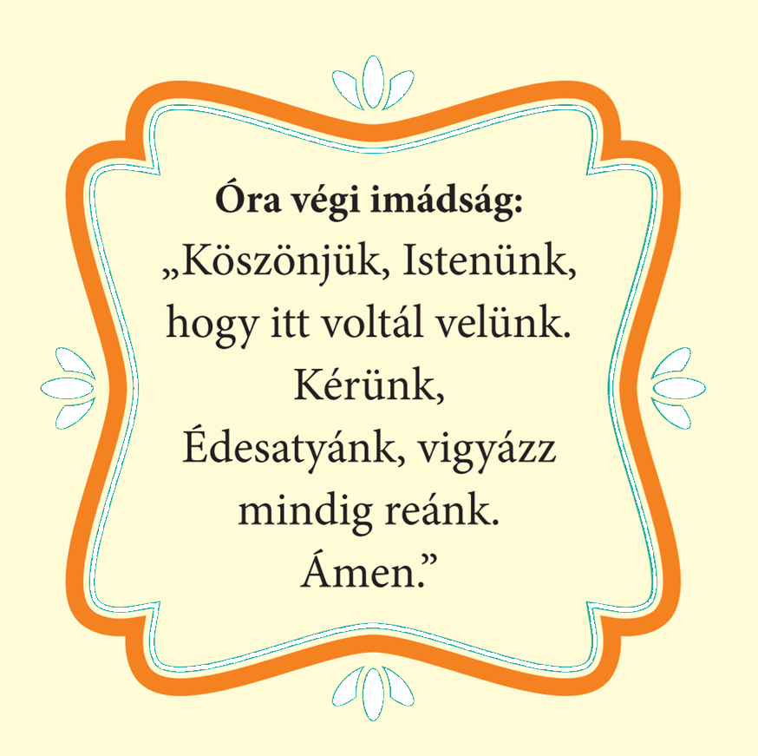
A digitális hittanóra végén így imádkozz!
Kedves Hittanos!
Várunk a következő digitális hittanórán is!

Slide 15
Áldás, békesség!
„Jóságod és szereteted kísér életem minden napján.” (Zsoltárok 23,4)
Kedves Szülők!
Köszönjük a segítségüket!
Isten áldását kívánjuk ezzel az Igével!

